Slide 1
IFT3730: Infographie 3D
Transformations Géométriques
Derek Nowrouzezahrai
Département d’informatique et de recherche opérationelle
Université de Montréal
Notes:
PREP TEAPOTS!

Slide 2
Aujourd’hui: Transformations 2D & 3D
Transformation en 2D
  Translation
  Changement d’échelle (scaling)
  Rotation
Coordonées homogènes (2D)
  - Combinaisons des transformations
3. Transformation en 3D

Slide 3

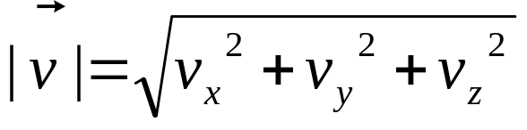
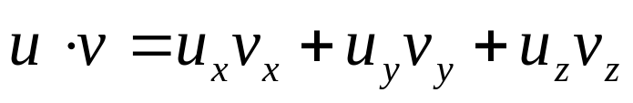




Opérations mathématiques (1)
Produit scalaire
  projection d'un vecteur sur un autre
  où

Slide 4
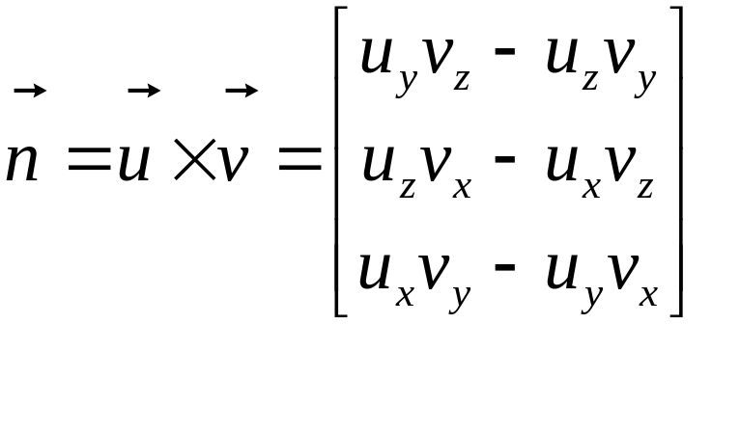




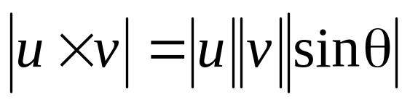

Opérations mathématiques (2)
Produit vectoriel
  Calcul d'un vecteur perpendiculaire aux deux autres
  Règle de la main droite

Slide 5

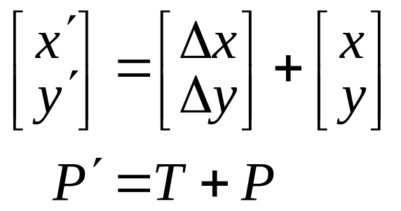




Translation en 2D

Slide 6

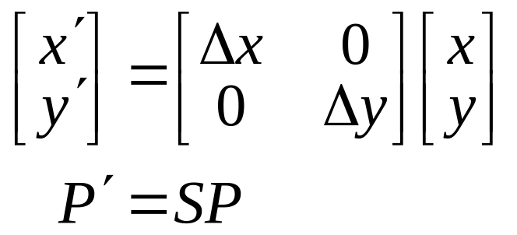
Changement d’échelle en 2D (scaling)

Slide 7
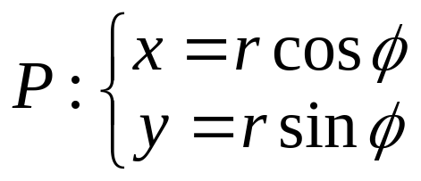
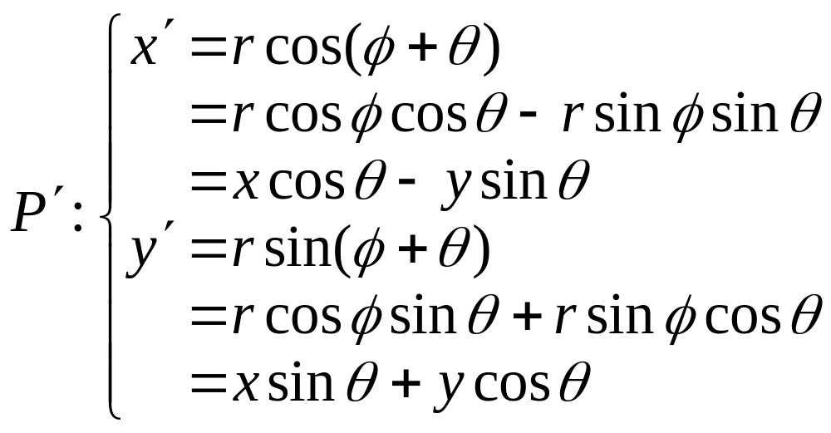




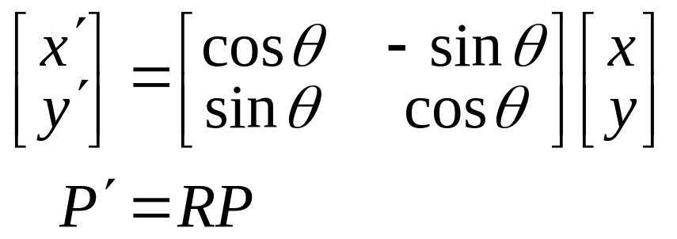
Rotation en 2D
sens anti-horaire
Notes:
r = rayon
QUESTION!
RÉPONSE = Quelques identité d’addition trigonométrique

Slide 8
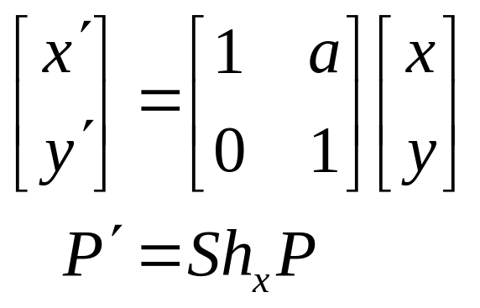
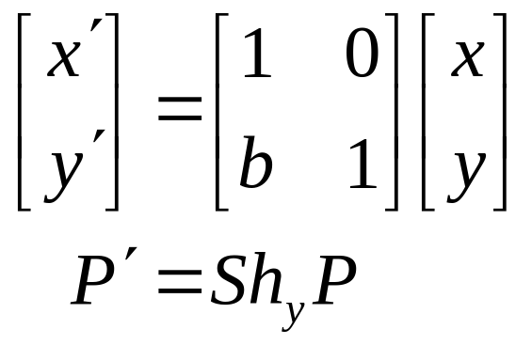
Cisaillement en 2D (shearing)
Notes:
<après Sh_x »
QUESTION: si je un forme 2 fois plus longue en direction x que celle ci, mais écrassé par un demi de ça hauteur, qu’est-ce que je devrais changer dans la matrice Sh_x pour effectuer ce transformation?

Slide 9
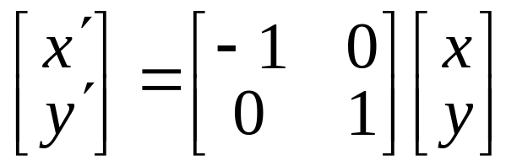
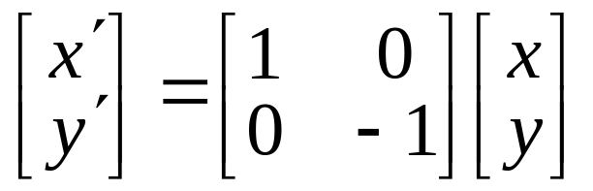
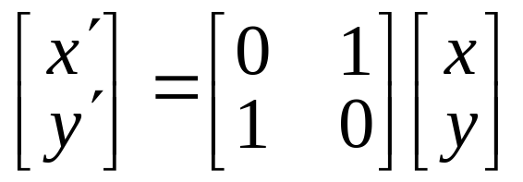
Réflexion en 2D
Notes:
Négation
QUESTION: si on a un matrice de réflexion (-1 0 0 -1), et on transform le point P au milieu, dans quel quadrant trouvera t’on le point transformé?

Slide 10
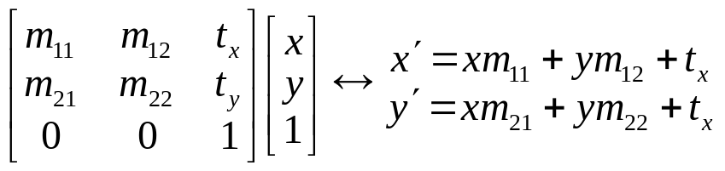
Coordonnées homogènes
Pour Translation: T+P en addition
  mais les autres transformations sont des multiplications
Représentation des transformations sous une forme matricielle unique:
  + uniformité
  + composition
  + opérations des 4x4 peuvent êtres exécutées en parallèle
  - optimisations possibles...
(9 mult,6 add)
vs. (4 mult,4 add)
Notes:
2. Les coordonnées homogènes nous permets de …
QUESTION: est-ce que quelqu’un peut me dire combien d’opération de multiplication et d’addition sont nécessaires pour effectuer une multiplication d’un vecteur 3x1 avec une matrice 3x3?

Slide 11








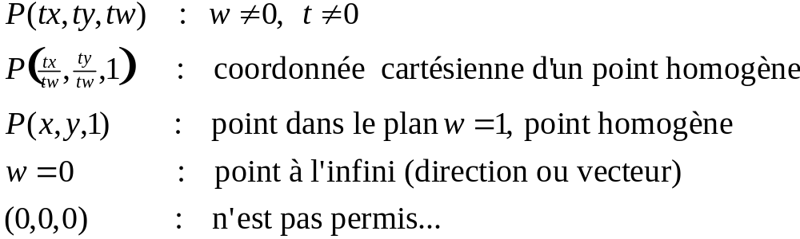
Coordonnées homogènes en 2D
Notes:
W = 0… Si on SOUSTRAIT deux points…

Slide 12
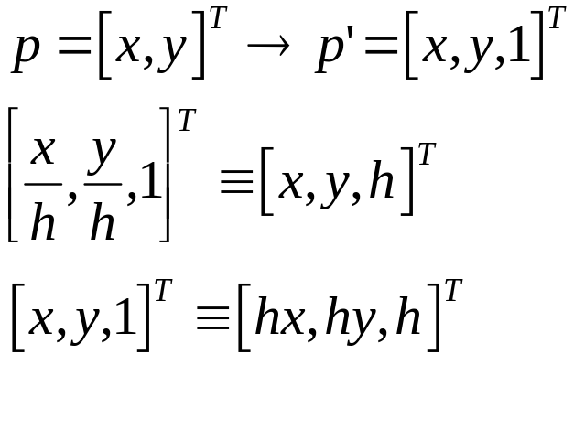
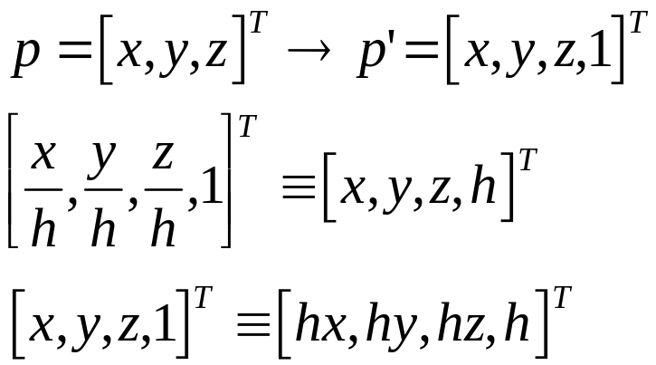
Coordonnées homogènes
Remplacer les coordonnées euclidiennes du point p par des coordonnées homogènes.
2D:
3D:

Slide 13
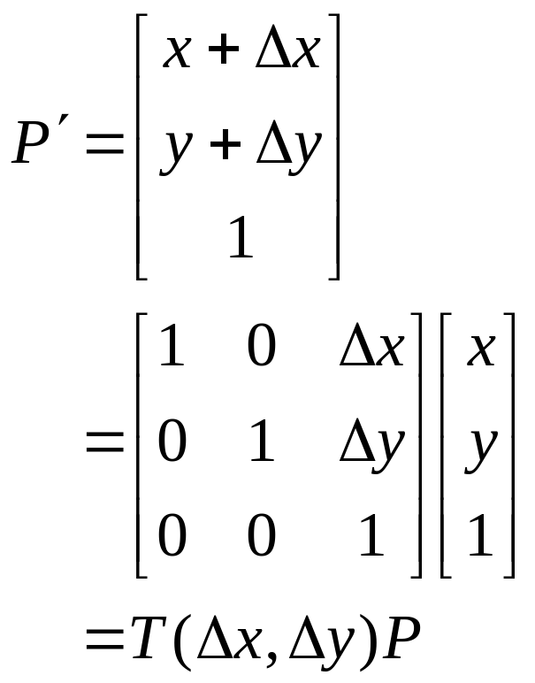


Translation: maintenant avec les matrices
(grâce aux coordonnées homogènes)

Slide 14
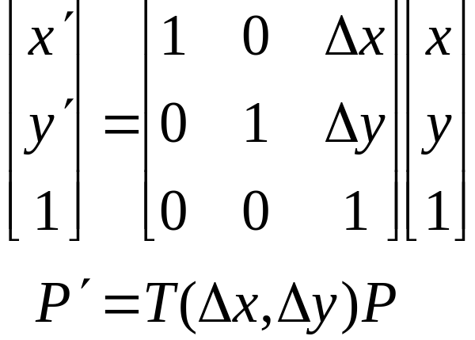
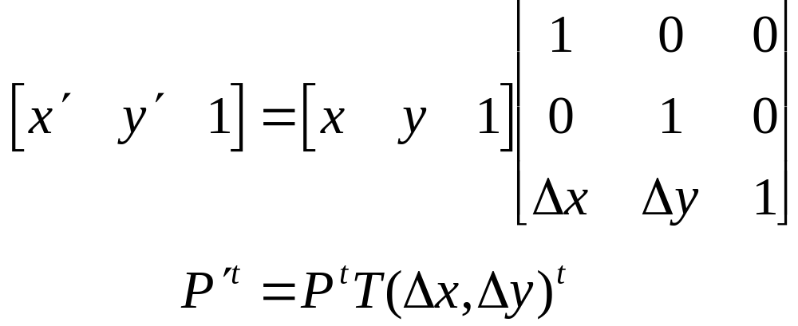
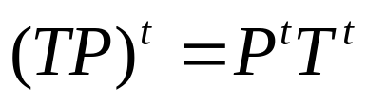
Pré-multiplication vs. post-multiplication
Nouvelle méthode
Ancienne méthode

Slide 15
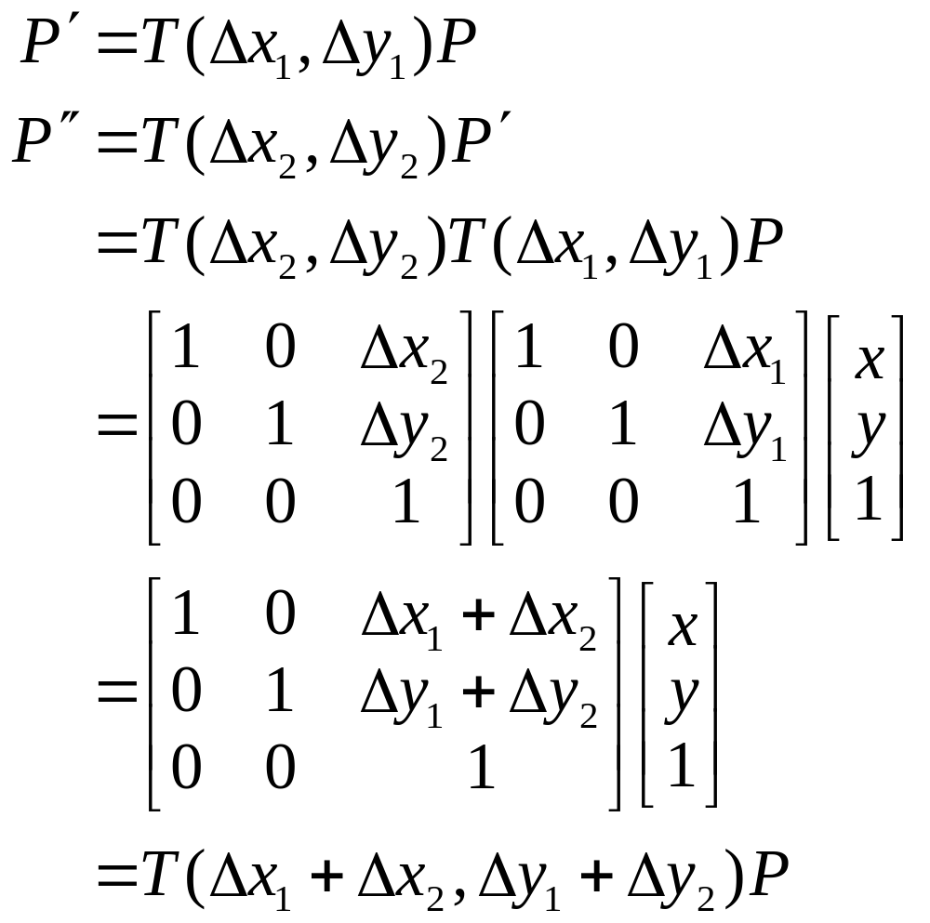

Combinaison de translations en 2D

Slide 16
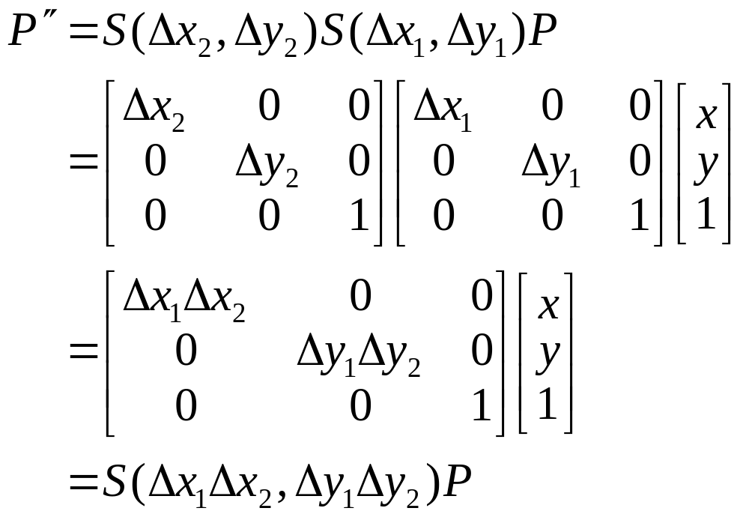
Combinaison de changements d’échelle en 2D

Slide 17
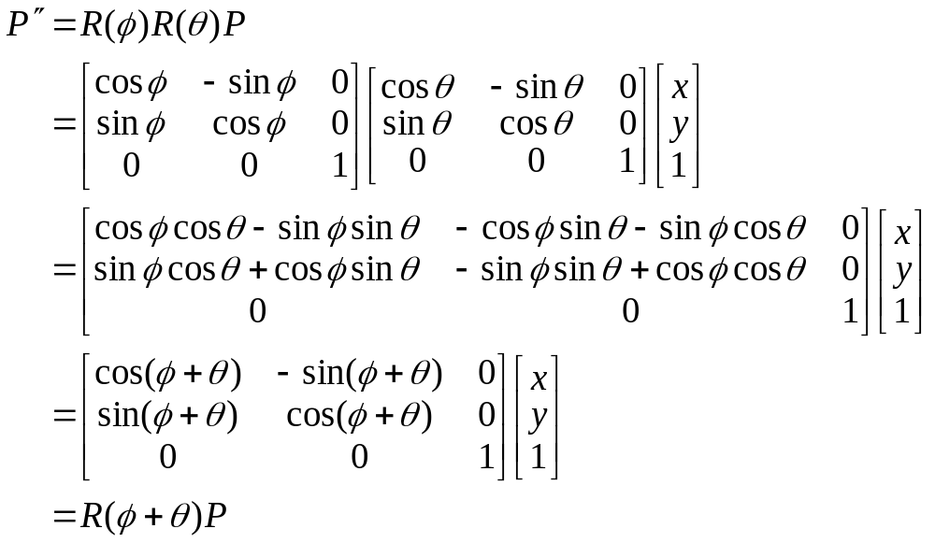
Combinaison de rotations en 2D

Slide 18
Combinaisons de matrices de transformation
+ efficacité
  une seule matrice composée est utilisée au lieu d’une série de matrices
{R,T}
  Sont des transformation rigid-body
    préserve les longueurs et les angles
{R,T,S}
  transformation affine
    préserve le parallélisme des lignes
    (mais pas les longueurs ni les angles)

Slide 19
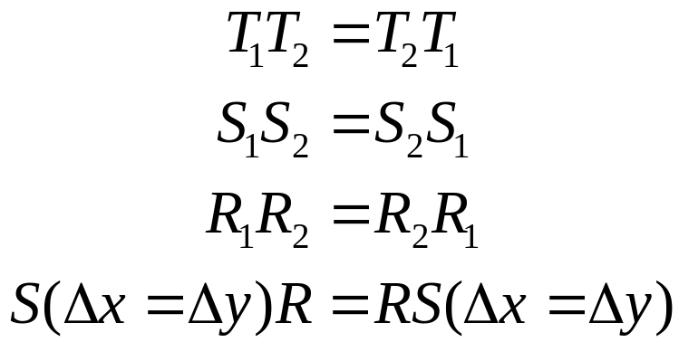

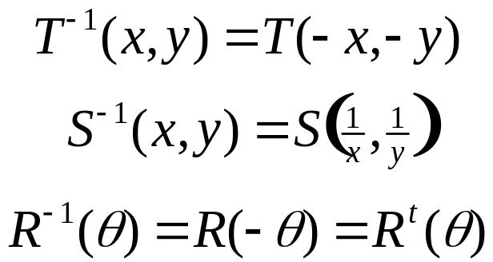
Propriétés des matrices de transformations
Commutativité
Associativité
Inverses

Slide 20
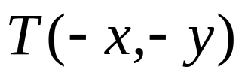
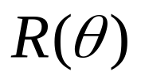
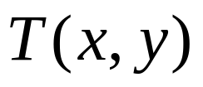
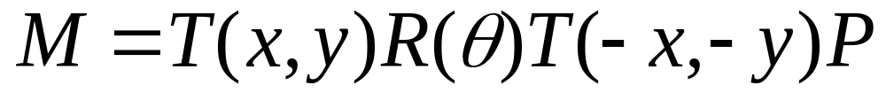
Exemple d’une série de transformations
Rotation autour d’un point Q
On sait comment faire une rotation autour de l’origine, mais pas autour d’un point arbitraire
1. Translation telle que Q est à l’origine:
2. Rotation de autour de l’origine:
3. Translation de l’origine jusqu’à Q:

Slide 21
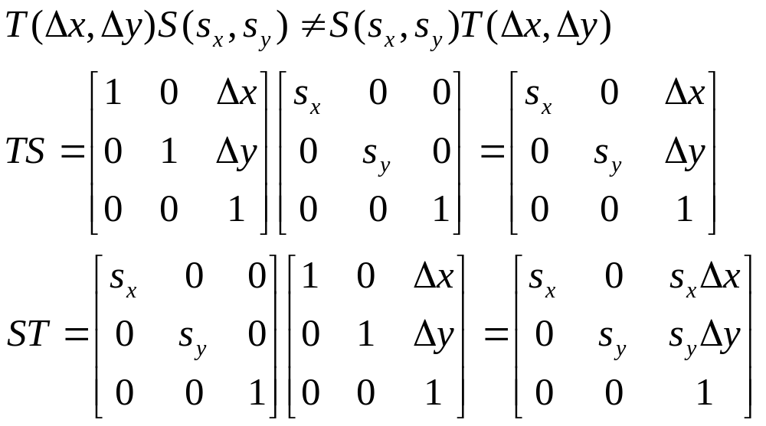
Exemple de non-commutativité
Notes:
***************************************
QUESTION: Si j’ai une rectangle en espace 2D et je veux doubler sa taille et pi le bouger d’une unité en direction X, j’aurais besoin d’utiliser au moins une transformation de translation et une de changement d’échelle:
Quel seront les spécifications de ces transformations?
Y a-t’il un autre solution?

Slide 22
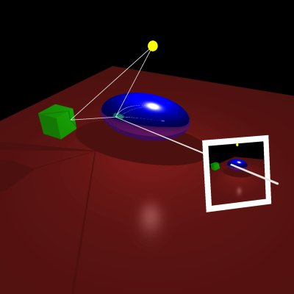
Fenêtre (window)
Région en 3D à travers laquelle on voit la scène
  Vaguement liés à quelques idées dans la dernière classe
Concept différent de celui des fenêtres en windows
scène 3D
plan de vue
fenêtre

Slide 23
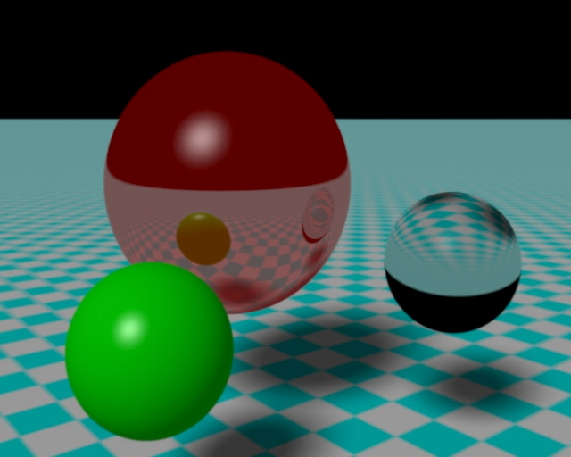
Clôture (viewport)
Partie de l’écran où la fenêtre est affichée
clôture
système d’affichage

Slide 24
Série de transformations
Modèle 3D
Système de coordonnées de vue (caméra)
  construit un plan de vue en 3D
  définit une fenêtre dans ce plan
Coordonnées de vue (2D) pour chaque point en 3D
Définit un clôture dans un système normalisé [0,1]
Coordonnées d’affichage
Projection
Mapping fenêtre-clôture

Slide 25
Mapping
Fenêtre → clôture
XY → UV
XY
UV

Slide 26




Transformation 2D: rectangle à rectangle
XY
UV
Y
V
Configuration
initiale
Configuration
finale
X
U
?

Slide 27

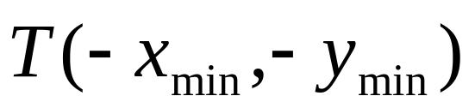

Transformation 2D: rectangle à rectangle
XY
UV
Y
V
Configuration
initiale
Configuration
finale
X
U

Slide 28

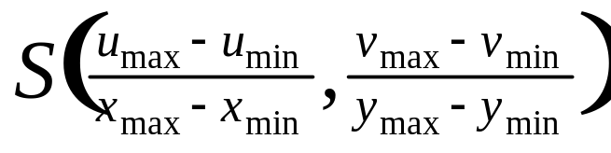
Transformation 2D: rectangle à rectangle
XY
UV

Slide 29
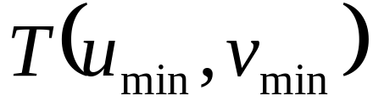
Transformation 2D: rectangle à rectangle
XY
UV

Slide 30
Transformation 2D: rectangle à rectangle
XY
UV
Y
V
Configuration
initiale
Configuration
finale
X
U
Notes:
Alors, on peut prendre le produit de ces 3 matrices pour déterminer une matrice de transformation composées.
QUESTION: avec cette matrice composée, y a-t’il une manière de déterminer si nous aurions été capables d’effectuer ce transformation avec mois de trois étapes?

Slide 31
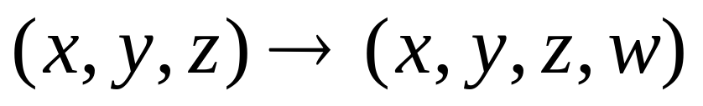
Transformations en 3D
2D: matrice 3x3 en coordonnées homogènes
3D: matrice 4x4 en coordonnées homogènes
Y
Système de coordonnées de la main droite
→ rotation positive: sens anti-horaire
X
Z

Slide 32
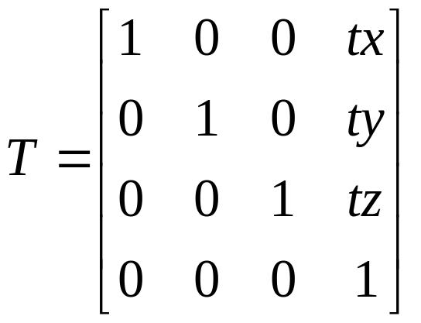
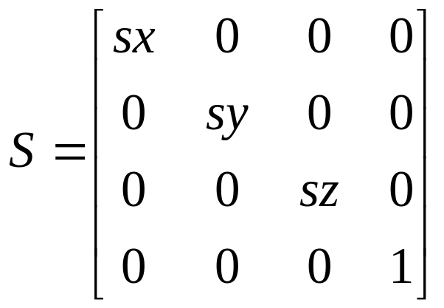
Transformations 3D de base
Translation
Changement d’échelle

Slide 33



Translation 3D
Déplace un ensemble de points (ou objets) d'une distance dans une certaine direction
y
x
z

Slide 34
Changement d’échelle 3D
Modification de la taille d’un ensemble de points (ou d’objets) par rapport à l’origine
y
S(1.5,-0.5,1.0)
x
z

Slide 35
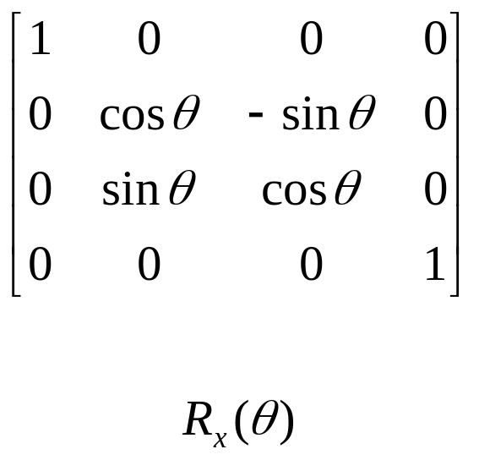
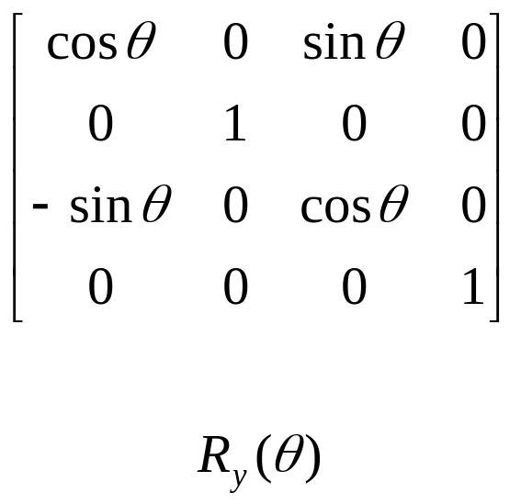
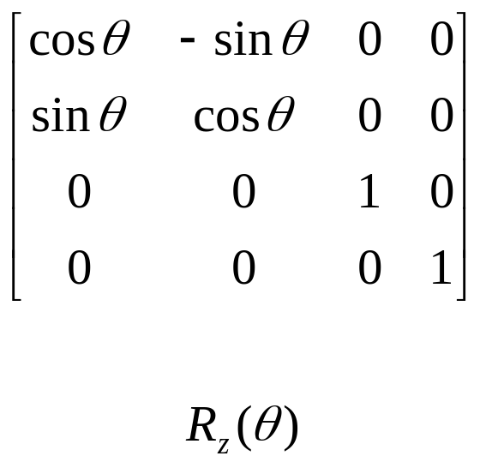
Transformations 3D de base
Rotations
Notes:
HERE!!!!!!!!!

Slide 36


Rotation 3D
Fait tourner d’un angle θ un ensemble de points (ou objets) autour d’un axe de rotation.
La rotation se fait TOUJOURS par rapport à l’origine.
y
θ
x
Axe de rotation:
z

Slide 37
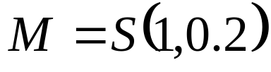
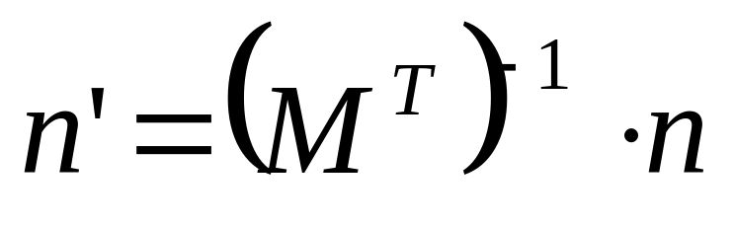
Transformation de normales
Points, tangentes, vecteurs fonctionnent avec les matrices standards
Normale à la surface fonctionne différemment

Slide 38
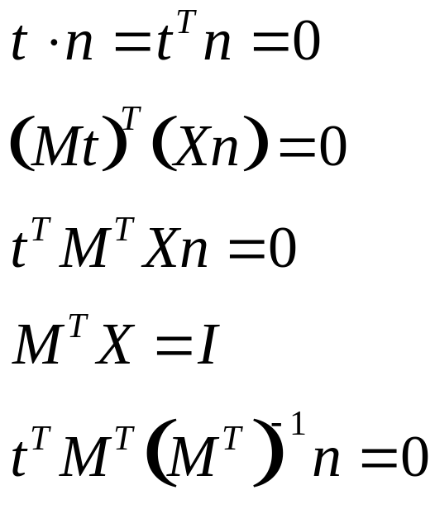
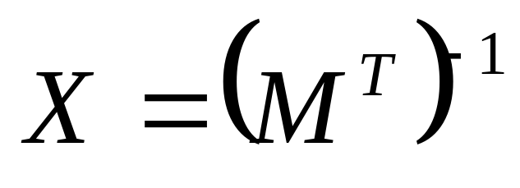
Transformation de normales

Slide 39
En résumé…
Les transformations importantes en infographie 2D et 3D sont :
  La rotation;
  La translation;
  Le changement d’échelle.
Grâce aux coordonnées homogènes, la translation se représente comme une opération matricielle, tout comme les 2 autres.
Ces matrices de transformations peuvent être multipliées ensemble et former une seule matrice M.
L’ordre des transformations est important.

Slide 40
Transformations hiérarchiques
Objet représenté par un arbre de primitives (feuilles) transformées (noeuds)
objet
transformation
transformation
sphère
transformation
sphère
sphère

Slide 41
Exemple de composition de transformations
Y
P3
Y
P1
P2
P3
X
P1
X
P2
Z
Z
Original
Final

